Slide 1
Україна в умовах десталінізації

Slide 2
Дати
1953 – 1954 рр. – повстання політичних в’язнів в сталінських концтаборах. Ліквідація ГУЛАГу
лютий 1954р. – входження Кримської області до складу УРСР
1956р. – ХХ з'їзд КПРС, засудження культу особи
1957 р. – запуск першого штучного супутника Землі, початок “космічної ери”
1959р. – утворення Української робітничо-селянської спілки
1961 р. – перший політ людини в Космос (Ю. Гагарін).

Slide 3
Поняття і терміни
Десталінізація - процес ліквідації та розвінчання культу особи і сталінської політичної системи, створеної радянським лідером Йосипом Сталіним.
Культ особи (лат. поклоніння, шанування) — безмірне звеличення особи, сліпе поклоніння, а іноді й обожнювання людини, яка займає найвище становище в політичній чи релігійній ієрархії, надмірне перебільшення заслуг, функцій і ролі лідера.
Культ особи Сталіна - звеличення особистості Йосипа Сталіна радянськими та сучасними російськими засобами масової пропаганди, в творах мистецтва, державних документах, законах. Поняття «культ особи Сталіна» набуло широкого поширення після доповіді 1956 М. С. Хрущова «Про культ особи та його наслідки» та постанови ЦК КПРС «Про подолання культу особи і його наслідків».
Лібералізація (від лат. liberalis — вільний) - в широкому тлумаченні під цим поняттям мається на увазі пом'якшення державного або державно-бюрократичного тиску («контролю») на різні сфери суспільного життя — політику, економіку, право (в першу чергу це елементи правової держави — політичні та громадянські права, права людини), свободу слова та змі, тощо.

Slide 4
Поняття і терміни
Політична реабілітація - поновлення доброго імені, репутації несправедливо заплямованої або безпідставно звинуваченої людини. По смерті Сталіна були вжиті заходи для поновлення доброго імені жертв сталінського терору як після їх смерті, так і за життя. Було реабілітовано багато несправедливо засуджених українських письменників, митців та деяких учених, більшість з яких репресованих за час «культу особи» Сталіна. Реабілітації не підлягали керівники і співробітники великих політичних опозицій 1920 і 1930-х pp.
Відлига - неофіційна назва періоду історії СРСР, що розпочався після смерті Й. Сталіна (друга половина 1950-х — поч.1960-х рр.). Його характерні риси - певний відхід від жорсткої Сталінської тоталітарної системи, спроби її реформування в напрямку лібералізації, відносна демократизація, гуманізація політичного та громадського життя. В цей період засуджено культ Сталіна, реабілітовано велику кількість політв’язнів, повернутто депортовані народи.
Раднаргоспи (Ради народного господарства) — територіальні органи управління, створені в 1957 р. замість галузевих міністерств, які помітно поліпшили керування економікою регіонів, але призвели до розриву зв’язків між окремими галузями.

Slide 5
Поняття і терміни
Дисидентство - це опозиційний рух проти панівного державного ладу, протистояння офіційній ідеології та політиці.
Дисидентство - рух, учасники якого в Україні виступали за демократизацію суспільства, за вільний розвиток української мови та культури, реалізацію прав українського народу на власну державність.
Хрущовки - зазвичай п'ятиповерхові панельні і цегляні будинки без технічного поверху, ліфту і сміттєпроводу, що почали масово споруджуватися в СРСР під час правління Микити Сергійовича Хрущова, за що і отримали в народі його ім'я.

Slide 6
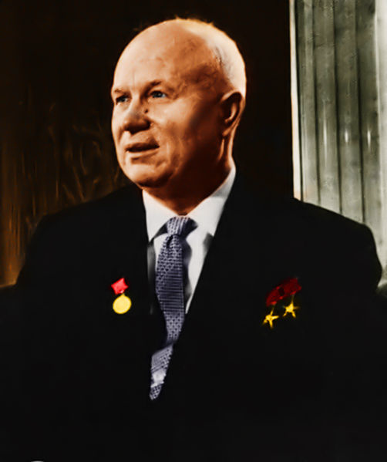
1953 – 1957 рр. - тимчасове «колективне керівництво» - розподіл найвищих посад між найближчими соратниками Й. Сталіна:
Г. Маленков - Голова Ради Міністрів СРСР;
М. Хрущов - Перший Секретар ЦК КПРС;
Л. Берія - Голова Міністерства внутрішніх справ і держбезпеки.
Нетривалість такого компромісу через недовіру колишніх соратників один одному; пошук слушної нагоди позбутися конкурентів:
26 червня 1953 р. — арешт Л. Берії за звинуваченням у шпигунстві й підготовці державного перевороту та його таємна страта;
1955 р. - звільнення Г. Маленкова з посади Голови Ради Міністрів СРСР та обрання М. Булганіна;
1957 – 1958 рр. – перемога М. Хрущова.

Slide 7
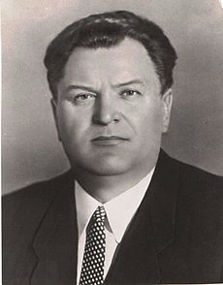
Лібералізація суспільного життя у 50-х рр.. ХХ ст.:
Створення комісій щодо перегляду справ засуджених у 1934 - 1953 рр.;
Часткова реабілітація жертв сталінських репресій;
Ліквідація позасудових органів, воєнних трибуналів військ МВС, відміна надзвичайних законів і постанов, спрямованих на боротьбу з «ворогами народу»;
Чистка органів держбезпеки і значне скорочення їх кількості.
Припинення ідеологічних кампаній проти інтелігенції, націоналізму тощо;
Деяке уповільнення процесу русифікації;
Зростання українського чинника в державному та громадському житті;
Розширення прав республіки в економічній, фінансовій та юридичній сферах.
О. Кириченко - український радянський партійний і державний діяч, Перший Секретар ЦК КПУ (1953 – 1957)

Slide 8
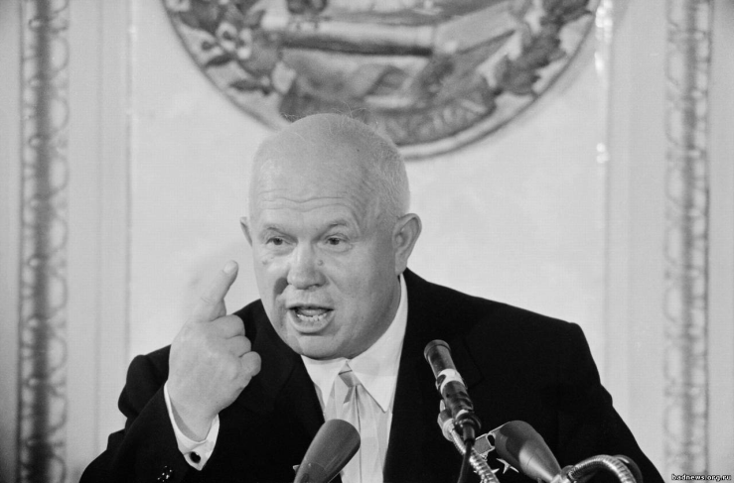
14-25 лютого 1956 p. - XX з'їзд КПРС, доповідь Хрущова «Про культ особи та його наслідки», присвячена засудженню культу особи Й. В. Сталіна:
критика сталінської політики як хибної та злочинної за організацію масових репресій, депортацію народів під час війни, використання незаконних методів слідства тощо;
початком злочинної політики визначався 1934 р., тобто не ставилися під сумнів методи проведення колективізації, голодомор 1932-1933 рр. тощо;
критика особи, а не системи, яка її породила;
незмінність партійних засад.

Slide 9
30 червня 1956 р. - постанова ЦК КПРС «Про подолання культу особи та його наслідків».
Початок офіційної десталінізації
розформування ГУТАБу (1960);
прискорення політичної реабілітації;
зруйнування пам’ятників, перейменування міст, вулиць тощо, названих на честь Сталіна;
лібералізація партійного життя;

Slide 10
Голова статуї Сталіна на площі Будапешту, кінець жовтня 1956 р.

Slide 11
Опір десталінізації
Червень 1957 р. - виступ групи колишніх активних учасників сталінської політики (Г. Маленков, В. Молотов, Л. Каганович, К. Ворошилов, М. Булганін та ін.) проти підриву «керівної ролі партії»; постановка питання на засіданні Президії ЦК КПРС про відставку М. Хрущова;
22-29 червня 1957 р. - засудження Пленумом діяльності опозиціонерів;
Березень 1958 р. – виключення противників десталінізації зі складу Президії ЦК, звільнення М. Булганіна з посади голови Ради Міністрів СРСР, її обійняв М. Хрущов, одночасно залишаючись першим секретарем ЦК КПРС
М. Хрущов зосередив у своїх руках майже всю владу в державі

Slide 12
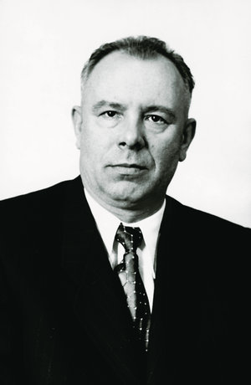
Послідовна підтримка керівництвом України у цьому протистоянні М. Хрущова
Підвищення питомої ваги українських лідерів у керівництві
Грудень 1957 р. - переведення до Москви на посаду секретаря КПРС О. Кириченка; призначення першим секретарем ЦК КПУ М. Підгорного.
Микола Підгорний - радянський державний і партійний діяч. Перший Секретар ЦК КПУ (1957 – 1963), згодом Голова Президії Верховної Ради СРСР (1965 – 1977)

Slide 13
Третя програма КПРС
17 жовтня - 31 жовтня 1961 р. - XXII з’їзд КПРС, на якому було прийнято третю програму КПРС - програму побудови комунізму, у зв’язку з цим передбачалося протягом найближчих 20 років вирішення радянським народом під керівництвом партії низки завдань:
створення матеріально-технічної бази комунізму;
перетворення соціалістичних суспільних відносин в комуністичні;
підвищення матеріального добробуту народу;
виховання «нової людини, що гармонійно поєднує в собі духовне багатство, моральну чистоту і фізичну досконалість».

Slide 14
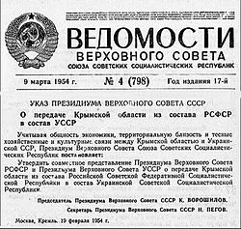
Зміни адміністративно-територіального устрою УРСР
19 лютого 1954 р. — указ Президії Верховної Ради СРСР на честь 300-річчя возз’єднання України з Росією «Про передачу Кримської області зі складу РРФСР до складу УРСР», «враховуючи спільність економіки, територіальну близькість і тісні господарські зв’язки між Кримською областю й Українською PCP»
Перекладання на бюджет УРСР питань, пов’язаних із відновленням господарського та культурного життя Криму.

Slide 15
Особливості економічної ситуації в УРСР в добу відлиги
50-ті рр. XX ст. - УРСР мала значний економічний потенціал:
розвиток металургії, енерго- і електромашинобудування, УРСР - один із центрів машинобудування;
Технічне відставання промисловості України, як і всього СРСР, у більшості галузей; повільне впровадження новітніх досягнень науки і техніки
Кінець 50-х рр. — уповільнення розвитку промисловості
Курс на здійснення реформ.

Slide 16
Мета реформ:
виведення промисловості і сільського господарства з кризи;
розширення прав республік і місцевих органів влади в економічних питаннях;
розширення прав трудових колективів з метою зацікавлення їх у результатах праці;
прискорення науково-технічного прогресу;
скорочення розриву в економічному розвитку з західними країнами;
сприяння поліпшенню кооперації та поділу праці в межах економічного регіону.
1956 р. - розробка на XX з’їзді КПРС програми створення єдиного народногосподарського комплексу, який мав охопити всі ланки суспільного виробництва, розподілу й обміну в межах усієї країни. Складові цієї програми:
безупинний технічний прогрес;
швидке зростання продуктивності праці;
подальший розвиток усіх галузей промисловості;
підвищення матеріального і культурного рівня життя народу.

Slide 17
1959-1965 рр. - семирічний план розвитку СРСР
в Україні головними ділянками семирічки мали стати:
збільшення видобутку залізних руд, початок видобутку урану, титану й нікелю;
значне збільшення продукції спеціальних сталей для ракетної, реактивної й електронної техніки;
освоєння близько 2000 нових видів машин, приладів та інструментів;
значне збільшення видобутку нафти й газу;
велике збільшення продукції зерна, зокрема кукурудзи;
житлове і комунальне будівництво тощо.
У результаті: передбачалося забезпечити вирішення головного економічного завдання СРСР — у стислі строки наздогнати й випередити економічно найрозвинутіші країни світу

Slide 18
Розвиток сільського господарства
Вересень 1953 р. — пленум ЦК КПРС, який констатував кризовий стан с/г та започаткував низку реформ у аграрному секторі:
збільшення капіталовкладень у сільське господарство;
зміцнення матеріально-технічної бази сільського господарства, забезпечення кадрами МТС;
списання заборгованості колгоспів;
збільшення заготівельно-закупівельних цін на сільськогосподарську продукцію;
здійснення переходу (хоча і непослідовного) від жорсткого планування до поєднання централізованого планування з господарською самостійністю колгоспів та радгоспів;
заохочення особистого підсобного господарства (зменшення податків, їх тверда сума та відповідність розмірам господарства);
підвищення освітнього рівня керівників сільськогосподарського виробництва.
До 1958 р. приріст продукції с/г в УРСР становив 7% щорічно; валова продукція сільського господарства за 1954-1958 pp. порівняно з попередньою п'ятирічкою зросла на 35,3%.

Slide 19
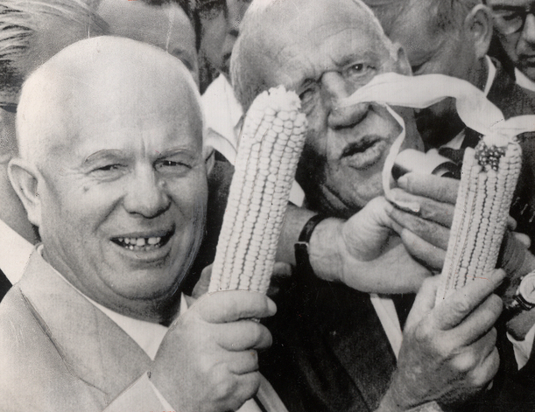
Аграрні реформи:
освоєння цілинних земель Казахстану і Сибіру (з 1954 р.)
невиправдане розширення площ посівів кукурудзи;
надпрограма у тваринництві (1957 p.);
перетворення в 1958 р. МТС (машинно-тракторні станції) на ремонтно-технічні станції (РТС).

Slide 20
Наслідки аграрних реформ
З 1958 p., у сільськогосподарському виробництві почався спад: якщо в період від 1950 до 1958 р. обсяг валової продукції сільського господарства України зріс на 65%, то з 1958 до 1964 р. - лише на 3%.
Причини спаду:
незмінність командно-адміністративної системи, яка унеможливлювала спроби реформувати країну;
надпрограми поглинали значну частину матеріальних та людських ресурсів, консервували екстенсивний характер розвитку сільського господарства;
реформи здійснювалися непослідовно, суперечливо, хвилеподібно, несучи на собі значний вплив суб'єктивізму;

Slide 21
Курс на хімізацію господарства
Курс на загальну хімізацію господарства
Хімізація - система внесення органічних і мінеральних добрив
1963 р. - рішення пленуму ЦК КПРС, які помітно вплинули на прискорення темпів хімізації сільського господарства.
Відведення значного місця хімізації сільського господарства на лютневому пленумі ЦК КПРС 1964 р.
Асигнування значних коштів на будівництво об’єктів мінеральних добрив: протягом 1960-х рр. близько 13 % загальних капітальних вкладень у хімічну промисловість пішло на розвиток азотних, фосфатних та калійних добрив.

Slide 22
Кампанія укрупнення колгоспів
1957-1960 рр. — проведення нової кампанія по укрупненню колгоспів, у результаті якої посівні площі одного колгоспу збільшувалися в три рази
Скорочення кількості колгоспів до 9,5 тис.
Поширення кампанії по перетворенню колгоспів на радгоспи
Створення замість сіл «агроміст» із населенням 5 тис. жителів; супроводження цієї кампанії ліквідацією неперспективних сіл (швидка відмова від ідеї «агроміст», продовження кампанії з ліквідації неперспективних сіл у наступні десятиліття).

Slide 23
У 1957 р. - реформа управління народним господарством:
децентралізація керівництва економікою;
замість централізованих галузевих міністерств створювалися територіальні управління - ради народного господарства (раднаргоспи);
було утворено 105 раднаргоспів, з них 11 - на території України;
1960 р. - створення Української ради народного господарства та зменшення кількості українських раднаргоспів до 7.
розширені права республіканських і місцевих органів у питаннях планування, використання бюджетних коштів;
Збереження старих важелів адміністративно-командної системи, реформа не була підкріплена введенням госпрозрахунку та наданням самостійності підприємствам, що призвело до повернення старої централізованої схеми управління.

Slide 24
Наслідки створення раднаргоспів
Позитивні
Негативні
Розширення господарчих прав на місцях;
наближення управління до виробництва;
скорочення управлінського апарату
Ускладнення зв’язків між підприємствами окремих раднаргоспів;
незацікавленість у комплексному розвитку всієї галузі.
У жовтні 1965 р. Верховна Рада СРСР ухвалила рішення про ліквідацію раднаргоспів.

Slide 25
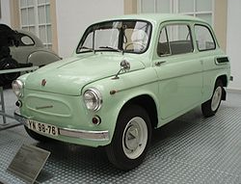
Політика в галузі промисловості
Виникнення питання модернізації, структурної перебудови традиційних галузей промисловості УРСР - металургії, вуглевидобування, важкого машинобудування тощо;
Нарощування виробництва чорних металів; будівництво нових доменних печей і мартенів;
1955 р. - вихід на проектну потужність Каховської ГЕС, спорудження Кременчуцької, Дніпродзержинської та Київської гідроелектростанцій;
Приділення з середини 50-х рр. значної уваги розвитку машинобудування;
Поява нової галузі промисловості — легкового автомобілебудування (Запоріжжя);
ЗАЗ 965 «Запорожець»

Slide 26
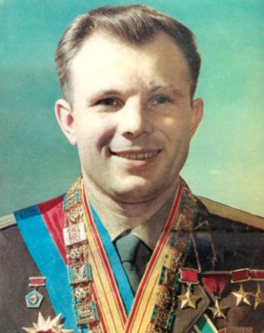
Значні успіхи в галузі авіабудування: налагодження випуску нових типів пасажирських і транспортних літаків високого класу.
Впровадження здобутків науково-технічної революції (НТР) у виробництво:
створення Державного комітету Ради Міністрів СРСР у справах нової техніки.
заснування Всесоюзного товариства винахідників і раціоналізаторів; відкриття в УРСР 5 тис. організацій цього товариства.
впровадження перших кібернетичних машин.
Досягнення у галузі космонавтики:
1957 р. - запуск першого штучного супутника Землі;
1961 р. - політ Ю. Гагаріна в космос.

Slide 27
Використання атомної енергії в мирних цілях;
Заміна паровозів тепловозами й електровозами, пароплавів - теплоходами, використання нових машин та технологій;
Повільні темпи НТР; перекіс у бік оборонної галузі, недостатні асигнування на науку, відсутність конкурентної боротьби виробників на ринку;
Збільшення обсягів випуску товарів народного вжитку (за роки семирічки в УРСР було споруджено понад 300 нових і реконструйовано 400 підприємств легкої та харчової промисловості);
У результаті: з одного боку, підвищення продуктивності праці на 42% й 65 % загального приросту промислової продукції УРСР у 1959-1965 рр., а з іншого - помітне відставання від країн із ринковою економікою.

Slide 28
Підприємства воєнно-промислового комплексу
Розбудова військово-промислового комплексу у зв’язку з участю СРСР у «холодній війні»;
Формування в Україні потужного військово-промислового комплекс (ВПК), основу якого становило керівництво армії і оборонні підприємства;
Створення нових підприємств із можливістю переведення на військове виробництво;
Виконання замовлень військовиків кращими підприємствами, де концентрувалися найкваліфікованіші робітники, інженерно-технічні працівники, вчені, йшла найбільш якісна сировина і матеріали.
Радянська армія і флот були переозброєні ракетно-ядерною зброєю.

Slide 29
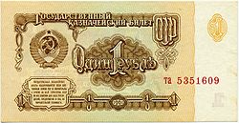
Соціальна політика
Скасування примусової праці для робітників і службовців
1956 р. - скасування Верховною Радою СРСР кримінальної відповідальності робітників і службовців за самовільне залишення підприємств;
відновлення права працівників на звільнення з роботи за власним бажанням;
перегляд тарифної системи оплати праці, що забезпечило її відчутне підвищення.
Скорочення робочого тижня (семигодинний робочий день; для деяких категорій встановлювався шестигодинний робочий день);
1961 р. - грошова реформа:
вартість карбованця збільшувалась у 10 разів;
в обіг були випущені нові банкноти;
зросли ціни на товари.

Slide 30
Зародження опозиційного руху
Середина 50-х років — зародження дисидентського руху в СРСР
Причини виникнення дисидентського руху:
Поліпшення внутрішньополітичного клімату за часів «відлиги», що призвело до нової хвилі національно-визвольної боротьби.
Антикомуністичні виступи в країнах Східної Європи (в Угорщині, Польщі, Чехословаччині)
Активний правозахисний рух, спричинений прийняттям Декларації прав людини (1948 р.)
Монопольна влада партійно-радянської бюрократичної верхівки
Постійні утиски та обмеження національного та культурно-духовного життя
Політика русифікації.

Slide 31
Форми боротьби дисидентів:
Протести, звернення на адресу керівників країни, «відкриті листи» до ООН;
Поширення нелегальної літератури (так званий «самвидав»).
Створення дисидентських організацій.
Особливості дисидентського руху в Україні:
національно-демократичне забарвлення,
мирні, ненасильницькі форми боротьби,
дисидентство — загальноукраїнське явище, поширене в усіх регіонах України,
охоплення дисидентським рухом різних соціальних прошарків населення — інтелігенції (письменники, журналісти, вчителі, юристи тощо), студентства, робітництва тощо,
чітко визначені організаційні форми (гуртки, спілки, об’єднання, комітети).

